Slide 1
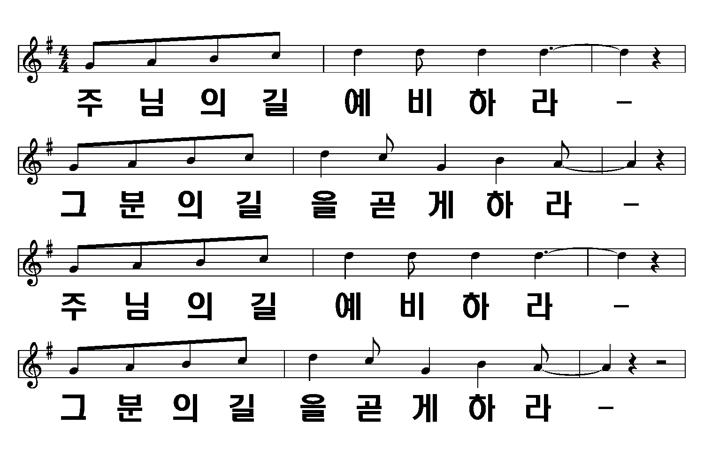
주님의 길 예비하라
1/3

Slide 2
2/3

Slide 3
3/3

